Slide 1
2
اليوم /
التاريخ/
المادة /
الصف /
معلمة المادة / مباركة الزبيدي

Slide 2
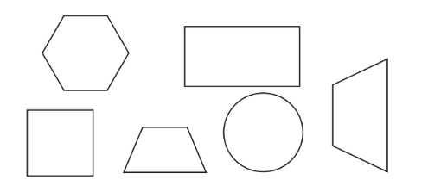
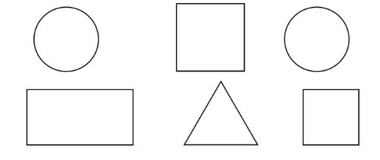
مراجعة ما سبق
أقرأ اسم الشكل وألونه ، و أكتب عدد أضلاعه و رؤوسه :
شبة المنحرف
............ أضلاع
............ رؤوس
الدائرة
............ أضلاع
............ رؤوس

Slide 3
درس اليوم
مقارنة الأشكال الهندسية
فكرة الدرس/
أقارن بين شكليين مستويين وبين مجسمين

Slide 4
ما اسم هذين الشكليين ؟
أستعد
ما وجه الاختلاف بينهما ؟
المقارنة
اسم الشكل | مثلث | مربع
الأضلاع
الرؤوس
4
3
4
3

Slide 5
ما اسم هذين المجسمين ؟
أستعد
ما وجه الاختلاف بينهما ؟
المقارنة
اسم الشكل | اسطوانة | كرة
الوجه
الحرف
الرأس
0
2
0
0
0
0

Slide 6
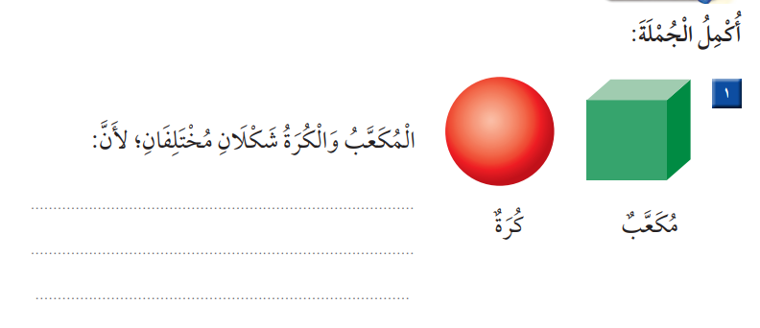
أتأكد
المكعب له 6 أوجه و 12 حرف و 8 رؤوس.
والكرة ليس لها وجه و لا حرف و لا رأس.

Slide 7
أتدرب
لأن سداسي له 6 أضلاع و 6 رؤوس.
و المستطيل له 4 أضلاع و 4 رؤوس.
لأن لهما 6 أوجه و 12 حرف و 8 رؤوس.

Slide 8
تقويم

Slide 9
الواجب رقم /
5 – 6 صفحة 101

